Slide 1
Формирование регулятивных УУД на занятиях по робототехнике

Slide 2
Цель образования: общекультурное, личностное и познавательное развитие учащихся, обеспечивающее такую ключевую компетенцию, как умение учиться.

Slide 3
УУД
Коммуникативный
Регулятивный
Познавательный
Личностный

Slide 4
Личностные УУД
самоопределение;
смыслообразование;
нравственно-этическая ориентация.

Slide 5
Регулятивные УУД
целеполагание;
планирование;
прогнозирование;
контроль;
коррекция;
оценка;
саморегуляция.

Slide 6
Познавательные УУД
общеучебные;
логические;
постановка и решение проблемы.

Slide 7
Коммуникативные УУД
умение слушать и вступать в диалог;
учет позиции других людей;
планирование учебного сотрудничества;
постановка вопросов;
разрешение конфликтов;
управление поведением партнера;
умение выражать свои мысли;
владение монологической и диалогической формами речи.

Slide 8
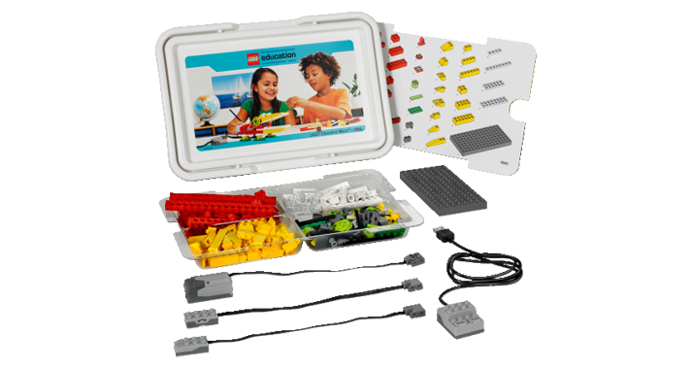
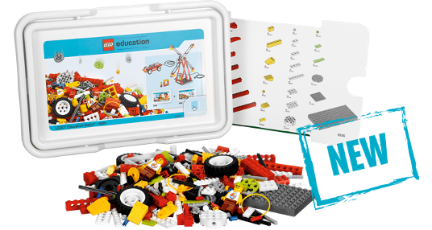
Робототехника (7+)
LEGO® Education WeDo™ Construction Set (ПервоРобот LEGO WeDo)
LEGO® Education WeDo™ Resource Set (ПервоРобот LEGO WeDo. Ресурсный набор)

Slide 9
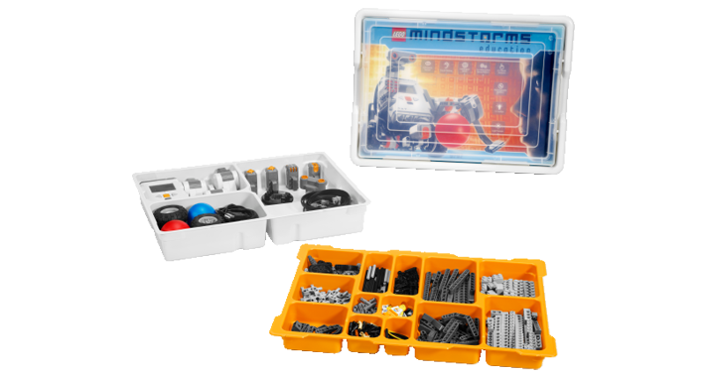
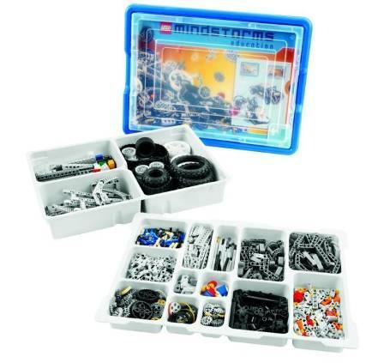
Робототехника (8+)
ПервоРобот NXT. Базовый набор
ПервоРобот NXT. Ресурсный набор

Slide 10
Технология проведения урока
Актуализация знаний.
Формулировка темы урока.
Постановка цели урока.
Разработка алгоритма действий.
Конструирование.
Оценивание.
Подведение итогов.

